Slide 1
بسم الله الرحمن الرحیم
گروه سلامت خانواده و جمعیت معاونت بهداشتی استان اصفهان

Slide 2
وبینار گزارش گیری و تحلیل شاخص های برنامه سلامت سالمندان
معاونت بهداشتی دانشگاه علوم پزشکی اصفهان
گروه سلامت جمعیت و خانواده
گروه سلامت سالمندان
1401/3/23
گروه سلامت خانواده و جمعیت معاونت بهداشتی استان اصفهان

Slide 3
تعاریف و مفاهیم

Slide 4
مقدمه
سازمان، سیستمی از مجموعه‌ای از اجزاء به هم پیوسته است که برای تحقق هدف معینی استقرار می یابد. اجزاء اصلی این سیستم عبارت است از:
درون داد فرآیند برون داد پیامد

Slide 5
سطح ارزشیابی
سطح پایش
Service Process
Out put
برونداد
Effect
اثر بخشی
Out come
پیامد
Impact
تاثیر نهایی
گیرنده خدمت
برونداد
تغییر
کاهش بار بیماری
افزایش امید به زندگی همراه با توانایی
فرایند خدمت
فرایند پشتیبان
فرایند پشتیبان
مدل زنجیره ای در برنامه های بهداشتی
منابع

Slide 6
انواع شاخص ها
شاخصهاي پايش : به شاخص هايی گفته مي شود که ورودی ها و فرايند ها را در يک پروژه بررسی مي کند يا به عبارتی پايش به معنی اندازه گيری منظم متغيرها در طول زمان است.
شاخصهاي پايش (عملکردی)، خود به دو دسته زير تقسيم ميشوند:
1- شاخص هاي فرآيندي (Index Process) : فعاليتهاي در حال اجرا را اندازه گيری مي نمايد
مانند : درجه انطباق فرایند خدمت با استانداردها مثل شاخص ارزیابی تست تعادل در سالمندان
2-شاخصهاي ورودي (Index Input) : که به اطلاعات مورد نياز براي انجام فعاليتها برمي گردد.
مانند : درصد سالمندان واجد شرایط مراقبت، تعداد مراقب سلامت/ بهورز، تعداد مکمل مورد نیاز سالمندان و ...

Slide 7
انواع شاخص ها
شاخص هاي ارزيابي (پیامدی) : شاخص هايی که خروجی ها و هدف نهايی را مي سنجد يا به عبارتی به اندازه گيری آنچه که در پايان يک برنامه حاصل ميشود مي پردازد. شاخصهاي ارزيابي، نيز به سه دسته زير تقسيم ميشوند:
1- شاخص ها خروجی/ برونداد (Index Output) : خروجي فعاليتها را اندازه گيري مي کند.
مانند: ميزان پوشش مراقبت سالمندان، شاخص های هزینه بری، رضایت، استمرار و ثبات خدمت
2- شاخص های اثر بخشی (Index Effect) : شاخص های مربوط به تغییر ونتایج ناشی از خدمت
3-شاخص هاي نتیجه/پیامد (Index Outcome) : که پيامد فعاليتها را نشان مي دهد.
مانند : شاخص های فراوانی و شدت بیماری (بروز، شیوع، مرگ و ناتوانی)
4- شاخص هاي تاثیر نهایی(Index Impact) : اثرات بلندمدت فعاليتها را نشان مي دهد.
مانند : شاخص امید به زندگی همراه توانایی

Slide 8
نمونه شاخص های درون داد (پتانسیل ها)
اطلاعات مربوط به مراکز بهداشتی درمانی شهری، روستایی، شهری روستایی، پایگاهها، مناطق حاشیه شهر، خانه های بهداشت
اطلاعات مربوط به کارکنان بهداشتی شهری و روستایی
اطلاعات مربوط به تجهیزات و امکانات موجود (وضعیت ماموگرافی، آزمایشگاهها، پاتولوژیست و...)
اطلاعات مربوط به نیروی انسانی متخصص موجود در شهرستان
میزان باسوادی در جمعیت هدف بر حسب نقاط شهری و روستایی

Slide 9
شاخص Index:
شاخص کمیتی است که نماینده چند متغیر همگن می‌باشد و وسیله‌ای برای اندازه‌گیری و مقایسه پدیده‌هایی است که دارای ماهیت و خاصیت مشخصی هستند که بر مبنای آن می‌توان تغییرات ایجاد شده در متغیرهای معینی را در طول یک دوره بررسی نمود.

Slide 10
اهداف بررسی و تحلیل شاخص
مقایسه واحدهای تابعه تحت پوشش و یافتن نقاط مشکل دار جهت طراحی مداخلات لازم مبتنی بر اهداف SMART به منظور :
1- بهبود بازاریابی و پوشش خدمات
2- بهبود نظام ثبت خدمات
3- متناسب سازی خدمات ادغام یافته با یکدیگر
4- ارتقای کیفیت خدمات
5- بهبود شاخص های گروه هدف سالمندان
Notes:
Specific: مشخص -Measurable: قابل اندازه گیری - Attainable: دست یافتنی - Realistic: واقع گرایانه -Relevant: مرتبط -Timely/Time Bound: در محدوده زمانی مشخص

Slide 11
اهداف برنامه سلامت سالمندان
اهداف کلی :
1) کاهش عوامل خطر و بار بیماری ها
2) ارتقای سلامت همه‌جانبه در ابعاد جسمی- روانی و اجتماعی
اهداف کمی :
1) افزایش پوشش مراقبت کامل سالمندان به میزان 20 % ، در شهرستان های با پوشش بالاتر از 15% در سال 1399
2) افزایش پوشش مراقبت کامل سالمندان به میزان 10 % ، در شهرستان های با پوشش کمتر از 15% در سال 1399
3) پوشش شناسایی و طبقه بندی خطر پذیری سلامت سالمندان به میزان 100%
4) پوشش واکسیناسیون بالای 70 درصد سالمندان

Slide 12
اطلاعات جمعیتی و وضعیت موجود

Slide 13
تفاوت درصد سالمندی و سهم سالمندی
وقتی صحبت از سهم می کنیم، صورت جزیی از مخرج است :
سهم سالمندی : تعداد سالمندان مرکز ..... به تعداد کل سالمندان شهرستان
سهم سالمندی : تعداد سالمندان خانه بهداشت .... به تعداد کل سالمندان مرکز
مقایسه بین دو جمعیت در دو سطح انجام می گیرد یعنی مرکز X با شهرستان یا خانه بهداشت X با مرکز
اما در محاسبه درصد سالمندی، صورت و مخرج از یک جنس نیستند:
درصد سالمندی : تعداد سالمندان مرکز /خانه بهداشت X به تعداد کل جمعیت مرکز /خانه بهداشت X مقایسه بین تعداد سالمندان در یک سطح یعنی مرکز /خانه X انجام می شود.

Slide 14
سهم گروه های سنی کشور و دانشگاه اصفهان گزارش گوشی پزشکی سامانه سیب معاون بهداشتی 1400/8/1

Slide 18
وضعیت شهرستانها بر اساس سهم سالمندی

Slide 19
وضعیت شهرستانها بر اساس درصد سالمندی
از 5 مرکز تحت پوشش شبکه بهداشت مرکز خدما ت جامع سلامت خم پیچ و ویست بالاتر از درصد سالمندی شهرستان قرار دارند و مرکز جواهری و منتظری به ترتیب کمترین درصد سالمندی را دارند . خانه بهداشت منتظری کمترین درصد و خانه بهداشت رحمت آباد بالاترین درصد را دارد .

Slide 20
سطوح ارائه دهنده خدمات سالمندی

Slide 21
سطوح ارائه دهنده خدمت در برنامه سلامت سالمندان
1- بهورز / مراقب سلامت
2- مراقب سلامت ماما/ ماما
3- پزشک
4- کارشناس سلامت روان
5- کارشناس تغذیه

Slide 22
مراقبت های ادغام یافته و جامع سالمندان

Slide 23
مراقبت های ادغام یافته سلامت سالمندان غیر پزشک:
پیشگیری از سکته های قلبی و مغزی از طریق خطر سنجی و مراقبت ادغام یافته دیابت، فشارخون بالا و اختلالات چربی خون
اختلالات تغذیه ای
سقوط و عدم تعادل
افسردگی
تشخیص زود هنگام و غربالگری سرطان برست
تشخیص زود هنگام و غربالگری سرطان کولورکتال
شناسایی و طبقه بندی خطر پذیری سالمندان
فشار خون ؟؟؟
واکسیناسیون تاخیری افراد بالای 18 سال - فاقد سابقه ایمن سازی – نوبت اول، دوم و سوم (غیرپزشک)
ارزیابی آمادگی خانوار در برابر بلایا

Slide 24
مراقبت های ادغام یافته سلامت سالمندان - پزشک:
ارزیابی و مراقبت فشار خون (فشارخون با مصرف دارو و فشارخون بدون مصرف دارو)
دیابت (دیابت با مصرف دارو و دیابت بدون مصرف دارو)
اختلالات تغذیه
افسردگی
سقوط و عدم تعادل
خطر سنجی
تشخیص زودهنگام و غربالگری سرطان روده بزرگ
مراقبت دوره ای پزشک (شرح حال روانپزشکی)
ویزیت اول پزشک (شرح حال روانپزشکی)

Slide 25
گزارش شاخص های برنامه سلامت سالمندان بهورز/ مراقب سلامت

Slide 26
ردیف | عنوان شاخص | صورت کسر | مخرج کسر
1 | درصد سالمندی جمعیت | تعداد سالمندان بالای 60 سال (گوشی پزشکی) | تعداد کل جمعیت گروه های سنی (گوشی پزشکی)
2 | پوشش مراقبت کامل سالمندان 60تا70ساله | تعداد سالمندان 60 تا 70 سال که 6 مراقبت های سالمندی را دریافت کرده اند . (خدمتهای 6423و6570 و 7043 و 7215 و 6550 و 6560 برای آنها انجام شده است (کد 114215 گزارش های دوره ای سامانه سیب ) | تعداد سالمندان 60تا70ساله ثبت نام شده در سامانه سیب(گوشی پزشکی)
3 | پوشش مراقبت کامل سالمندان 70سال و بالاتر | تعداد سالمندان 70و بالاتر سال که 5 مراقبت های سالمندی را دریافت کرده اند . کد خدمتهای( 6423و6570و7043و6550و6560)را دریافت کرده اند (کد 114215 گزارش های دوره ای سامانه سیب ) | تعداد سالمندان 70سال و بالاترثبت نام شده در سامانه سیب(گوشی پزشکی)
4 | پوشش حداقل یک خدمت ارزیابی دوره ای | تعداد سالمندانی که حداقل یک خدمت از 5 خدمت ارزیابی دوره ای را دریافت کرده اند (کد 114225 در گزارش های دوره ای سامانه سیب ) | تعداد سالمندان ثبت نام شده در سامانه سیب(گوشی پزشکی)
5 | پوشش سالمندان ارجاع شده به پزشک | تعداد سالمندان ارجاع شده به پزشک (کد 114219در گزارش های دوره ای سامانه سیب ) | تعداد سالمندانی که حداقل یک خدمت از 5 خدمت ارزیابی دوره ای را دریافت کرده اند (کد 114225 در گزارش های دوره ای سامانه سیب )

Slide 27
ردیف | عنوان شاخص | صورت کسر | مخرج کسر
6 | پوشش مراقبت سقوط | تعداد سالمندانی که خدمت ارزیابی فعالیت بدنی را دریافت کرده اند (داشبورد مدیریتی) | تعداد سالمندان ثبت نام شده در سامانه سیب(گوشی پزشکی)
7 | پوشش خدمت افسردگی | تعداد سالمندانی که خدمت افسردگی را دریافت کرده اند (داشبورد مدیریتی) | تعداد سالمندان ثبت نام شده در سامانه سیب (گوشی پزشکی)
8 | پوشش خدمت خطر سنجی | تعداد سالمندانی که خدمت خطر سنجی را دریافت کرده اند (داشبورد مدیریتی) | تعداد سالمندان ثبت نام شده در سامانه سیب (گوشی پزشکی)
9 | پوشش خدمت غربالگری تغذیه | تعداد سالمندانی که خدمت غربالگری تغذیه را دریافت کرده اند (داشبورد مدیریتی) | تعداد سالمندان ثبت نام شده در سامانه سیب (گوشی پزشکی)
10 | پوشش مراقبت شناسایی و طبقه بندی خطر پذیری سالمندان | تعداد سالمندانی که خدمت خطر پذیری را دریافت کرده اند (داشبورد مدیریتی) | تعداد سالمندان ثبت نام شده در سامانه سیب (گوشی پزشکی)

Slide 28
مسیرهای گزارش گیری جمعیت سالمندان از سامانه سیب
گوشی پزشکی (فهرست خدمت گیرندگان)
گزارشهای دوره ای دفتر سلامت خانواده اداره سلامت سالمندان
سربرگ جمعیت گزارش جمعیت ثبت نام شده گزارش جمعیت به تفکیک سن
سربرگ جمعیت گزارش جمعیت ثبت نام شده گزارش جمعیت به تفکیک گروههای سنی

Slide 29
گزارش جمعیت سالمند از گوشی پزشکی (فهرست خدمت گیرندگان)

Slide 30
گزارش جمعیت سالمند از : سربرگ جمعیت - گزارش جمعیت ثبت نام شده -گزارش جمعیت به تفکیک سن

Slide 31
گزارش جمعیت سالمند از : سربرگ جمعیت - گزارش جمعیت ثبت نام شده -گزارش جمعیت به تفکیک گروه های سنی

Slide 32
گزارش جمعیت سالمند از : گزارشهای دوره ای - دفتر سلامت خانواده و جمعیت - اداره سلامت سالمندان

Slide 33
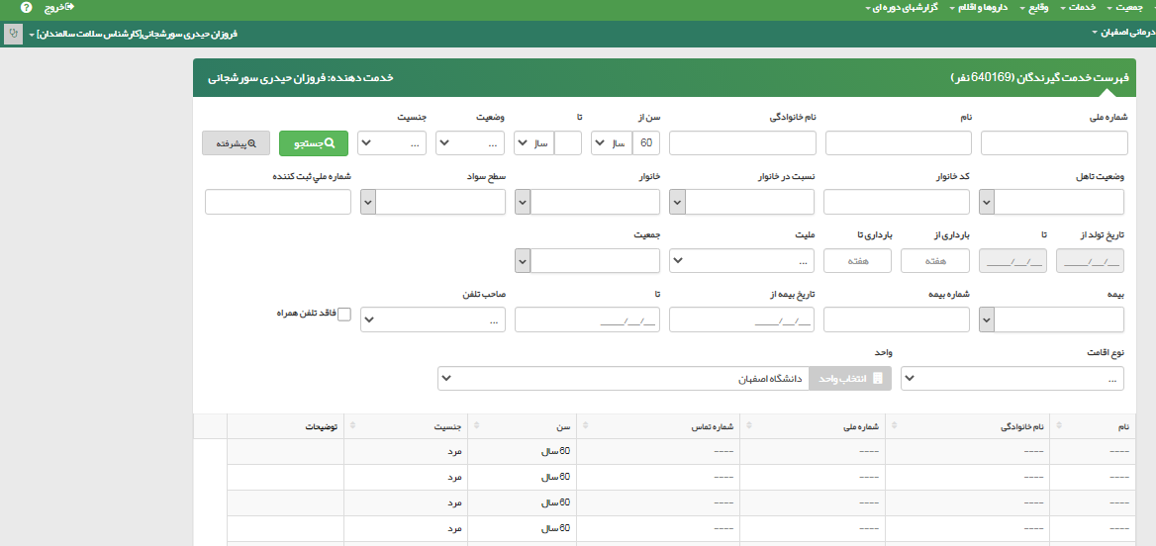

Slide 34
گزارش جمعیت از مسیر گوشی پزشکی
مسیر گوشی پزشکی در حال حاضر دقیق ترین جمعیت به روز را نشان می دهد و امکان گزارش گیری با فیلتر تاریخ ندارد.
بنابراین حتما در پایان دوره های فصلی، شش ماهه و سالانه، گزارش جمعیت مراکز تحت پوشش را استخراج نمایید.
31 خرداد
31 شهریور
30 آذر
28 اسفند

Slide 35
گزارش جمعیت از مسیر گوشی پزشکی
هنگام گزارش گیری به تفکیک سن سالمندان (5 ساله، 10 ساله و ...) ، حتما در فیلتر مربوط به سن، حد پایین و بالا به درستی درج شود.
به عنوان مثال در گزارش گیری 10 ساله:
60 در قسمت سن از ..... سال و عدد 70 در قسمت تا ...... درج شود. ازدرج عدد 69 در قسمت تا خودداری شود.
70 در قسمت سن از ..... سال و عدد 80 در قسمت تا ...... درج شود. ازدرج عدد 79 در قسمت تا خودداری شود.
عدد 80 در قسمت سن از ..... سال و نیازی به نوشتن عدد در قسمت تا ...... نمی باشد.

Slide 36
مسیرهای گزارش گیری مراقبت های سالمندان از سامانه سیب
سربرگ شبکه خدمت/ گزارش فعالیت کاربران سامانه/ انتخاب تاریخ و واحد محیطی / درج کد خدمت در باکس خدمت
سربرگ خدمات/ گزارش مراقبت ها/ گزارش تشخیص ها/ انتخاب سن و و احد محیطی/ درج کد مراقبت در باکس مراقبت
سربرگ گزارشهای دوره ای/ دفتر سلامت خانواده / اداره سلامت سالمندان / گزارش مراقبت کامل و حداقل یک خدمت
داشبورد مدیریتی/ صفحه اول سالمندان (پوشش مراقبت های سالمندی)

Slide 37
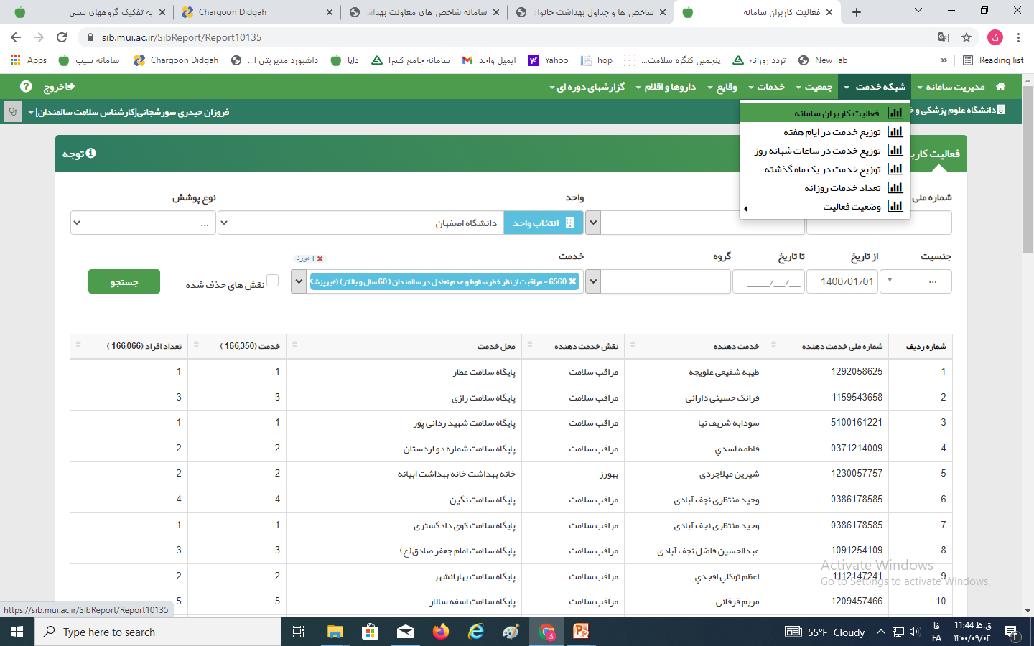
مسیر 1 :گزارش مراقبت سالمندان : شبکه خدمت/ گزارش فعالیت کاربران سامانه

Slide 38
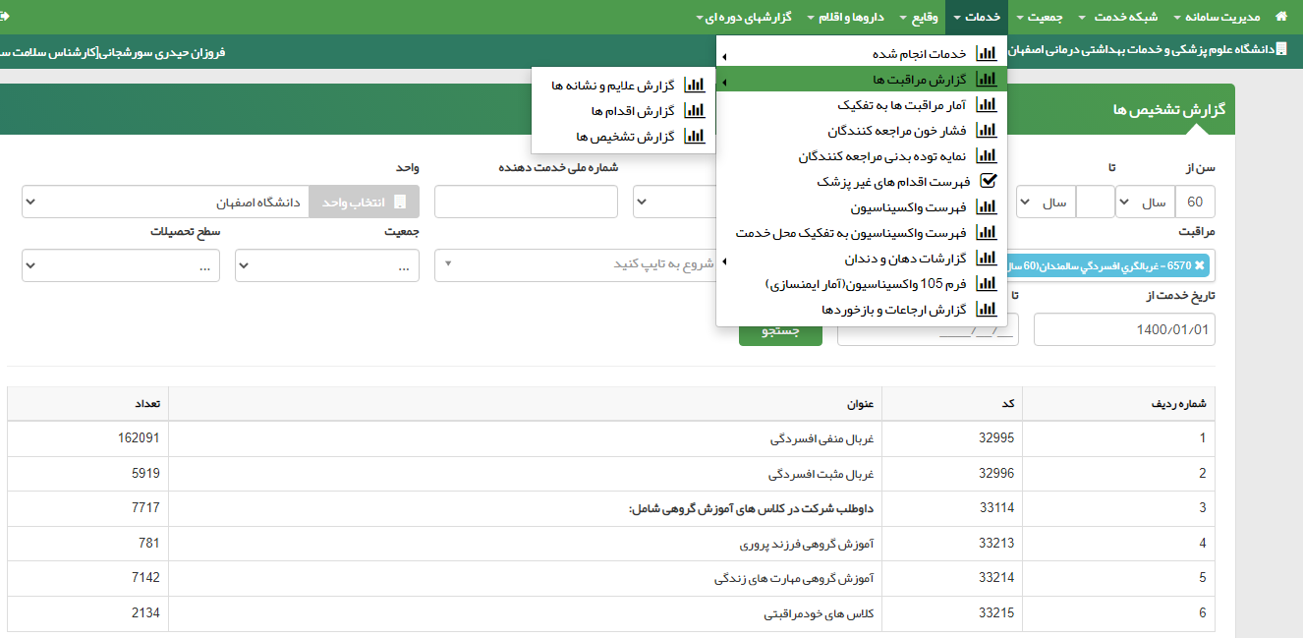
مسیر 2: سربرگ خدمات/ گزارش مراقبت ها/ گزارش تشخیص ها

Slide 39
مسیر 3 : سربرگ گزارشهای دوره ای/ دفتر سلامت خانواده / اداره سلامت سالمندان

Slide 40
مسیر 4 : داشبورد مدیریتی
Phcservice.mui.ac.ir/dashbord

Slide 41
بهترین مسیر گزارش گیری مراقبت های سالمندان به تفکیک
داشبورد مدیریتی تعداد صحیح مراقبت های انجام شده سالمندان به تفکیک هر مراقبت را نشان می دهد؛ زیرا برای هر کد ملی، فقط یک مراقبت در دوره گزارش سالانه (آخرین مراقبت انجام شده) را گزارش می دهد.
در این گزارش ها، موارد انجام تکرار مراقبت برای یک سالمند توسط دو مراقب سلامت، در بازه یک ساله حذف و فقط گزارش آخرین مراقبت در بازه سالانه را گزارش می کند.
گزارش گیری از مسیر (سامانه سیب): شبکه خدمت/ گزارش فعالیت کاربران سامانه، در صورت تکرار مراقبت برای یک سالمند توسط دو مراقب سلامت در دو تاریخ متفاوت، در ستون تعداد افراد، برای یک نفر دو مراقبت ثبت شده و دچار زیاد شماری می شویم.

Slide 42
درصد سالمندی جمعیت:
صورت کسر : تعداد سالمندان بالای 60 سال (سامانه سیب - گوشی پزشکی)
مخرج کسر : تعداد کل جمعیت (سامانه سیب - گوشی پزشکی)
ضریب : 100 %

Slide 43
پوشش مراقبت سالمندان به تفکیک
صورت کسر : تعداد سالمندانی که مراقبت تغذیه/ فشارخون/ سقوط/ افسردگی/ خطرسنجی/ غربالگری کولورکتال/ غربالگری برست را دریافت نموده اند. (داشبورد مدیریتی)
مخرج کسر : تعداد سالمندان ثبت نام شده در سامانه سیب (گوشی پزشکی)
ضریب : 100 %

Slide 44
پوشش مراقبت کامل سالمندان
صورت کسر : تعداد سالمندانی که همه ی 6 مراقبت سالمندی را در یک دوره زمانی مشخص (فصلی، 6 ماهه یا سالانه) دریافت کرده اند. (سامانه سیب – گزارش های دوره ای)
مخرج کسر : تعداد سالمندان ثبت نام شده در سامانه سیب (گوشی پزشکی)
ضریب : 100 %

Slide 45
کدهای خدمت مربوط به پوشش مراقبت کامل سالمندان
6423 : غربالگری تغذیه در سالمندان
6550 : مراقبت از نظر فشار خون
6560 : مراقبت از نظر خطر سقوط و عدم تعادل در سالمندان
6570 : غربالگری افسردگی سالمندان
7043 : پیشگیری از سکته قلبی و مغزی از طریق خطر سنجی
7215 : برنامه غربالگری و تشخیص زود هنگام سرطان روده بزرگ

Slide 46
کدهای خدمت مربوط به پوشش مراقبت کامل سالمندان
6423 : غربالگری تغذیه در سالمندان
6550 : مراقبت از نظر فشار خون
6560 : مراقبت از نظر خطر سقوط و عدم تعادل در سالمندان
6570 : غربالگری افسردگی سالمندان
7043 : پیشگیری از سکته قلبی و مغزی از طریق خطر سنجی
7215 : برنامه غربالگری و تشخیص زود هنگام سرطان روده بزرگ

Slide 47
کدهای خدمت مربوط به پوشش مراقبت کامل سالمندان
ردیف | کد خدمت | نام مراقبت | توالی مراقبت
1 | 6423 | غربالگری تغذیه در سالمندان | سالانه
2 | 6550 | مراقبت از نظر فشار خون | سالانه
3 | 6560 | مراقبت از نظر خطر سقوط و عدم تعادل در سالمندان | سالانه
4 | 6570 | غربالگری افسردگی سالمندان | سالانه
5 | 7043 | پیشگیری از سکته قلبی و مغزی از طریق خطر سنجی | سالانه
6 | 7215 | برنامه غربالگری و تشخیص زود هنگام سرطان روده بزرگ | دو سال یکبار

Slide 48
پوشش حداقل یک خدمت سالمندان
صورت کسر : تعداد سالمندانی که حداقل یک خدمت، از 5 خدمت سالانه را دریافت کرده اند. (سامانه سیب – گزارش های دوره ای)
مخرج کسر : تعداد سالمندان ثبت نام شده در سامانه سیب (گوشی پزشکی)
ضریب : 100 %

Slide 49
کدهای خدمت مربوط به پوشش حداقل یک خدمت سالمندان
ردیف | کد خدمت | نام مراقبت | توالی مراقبت
1 | 6423 | غربالگری تغذیه در سالمندان | سالانه
2 | 6550 | مراقبت از نظر فشار خون | سالانه
3 | 6560 | مراقبت از نظر خطر سقوط و عدم تعادل در سالمندان | سالانه
4 | 6570 | غربالگری افسردگی سالمندان | سالانه
5 | 7043 | پیشگیری از سکته قلبی و مغزی از طریق خطر سنجی | سالانه

Slide 50
گزارش شاخص های برنامه سلامت سالمندان مقایسه دانشگاه با کشور و دانشگاه های تیپ 1

Slide 51
گزارش شاخص های برنامه سلامت سالمندان واحد های تابعه دانشگاه علوم پزشکی اصفهان

Slide 52
پیگیری جهت گنجاندن شاخص مراقبت سالمندان در شاخص های عملکردی

Slide 53
ابلاغ وزارتی بازگشت به ارائه خدمات حضوری

Slide 54
اهداف برنامه سلامت سالمندان در سال 1401
ردیف | عنوان برنامه | عنوان شاخص | حدانتظار سال 1401 شهرستان | مراکز
1 | مراقبت از سالمندان پر خطر | نیازسنجی سالمندان بسیار پر خطر و پر خطر | 100 % سالمندان بسیار پر خطر | کلیه مراکز
2 | مراقبت کامل سالمندان 60تا 70 سال و 70 سال به بالا | پوشش مراقبت کامل سالمندان 60تا 70 سال و پوشش مراقبت کامل سالمندان 70 سال به بالا | 60تا 70 سال شهرستان 40 درصد و 70 سال به بالا 70 درصد | به تفکیک مراکز و خانه های بهداشت پیوست می باشد
3 | بهبود شیوه زندگی سالم در سالمندی | درصد سالمندان/ خانواده سالمند آموزش دیده با 5 اولویت آموزشی | تغذیه / ورزش : 8 % | تغذیه / ورزش : 8 % سقوط و حوادث/ یبوست / بی اختیاری ادرار : 5 % در مراکز شهری و در مراکز روستایی کلیه موضوعات 10 درصد
اهداف کمی و حد انتظار در برنامه مراقبت های ادغام یافته سالمندان در سال 1401:

Slide 55
اهداف برنامه سلامت سالمندان در سال 1400
اهداف کمی :
1) افزایش پوشش مراقبت کامل سالمندان به میزان 20 % ، در شهرستان های با پوشش بالاتر از 15% در سال 1399
2) افزایش پوشش مراقبت کامل سالمندان به میزان 10 % ، در شهرستان های با پوشش کمتر از 15% در سال 1399
3) پوشش شناسایی و طبقه بندی خطر پذیری سلامت سالمندان به میزان 95 %
4) پوشش واکسیناسیون بالای 75 % سالمندان

Slide 58
نام | 1 مراقبت کامل سالمندان 70-60سال کد: 114215 |  |  |  | 2مراقبت کامل سالمندان 70سال به بالا کد: 114215
 | تعداد | درصد | حد انتظار 1400 | درصد اختلاف | تعداد | درصد | حد انتظار 1400 | درصد اختلاف
استان 
شهرستان خوانسار | 357 | 11.23 | 31.23 | 5.5- | 934 | 29.25 | 49.2 | 7.6-
مرکز ویست | 40 | 9.45 | 29.45 | 11.75 | 231 | 51.2 | 71.2 | 11.3
مرکز /جواهری شهری و روستایی | 161 | 8.8 | 28.8 | 7.6- | 245 | 15.6 | 35.6 | 14.5-
مرکز /خم پیچ | 31 | 10.36 | 30.36 | 8.44 | 179 | 39.9 | 59.9 | 1.9
مرکز /بیدهند | 50 | 13.5 | 33.5 | 14.1- | 128 | 33.5 | 53.5 | 12.1
مرکز منتظری | 75 | 28.9 | 48.9 | 10.8- | 151 | 51.7 | 77.7 | 1.9
خانه بهداشت ویست | 2 | 0.8 | 20.8 | 19.2 | 102 | 33.4 | 53.4 | 24
خانه بهداشت کهرت | 1 | 2.04 | 22.04 | 19.06 | 24 | 35.2 | 55.2 | 21.6
خانه بهداشت ارجنک | 36 | 32.1 | 52.1 | 5.9- | 95 | 96.9 | 100 | 1.1-
خانه بهداشت حاجی آباد | 1 | 5.2 | 25.2 | 48.4 | 10 | 50 | 70 | 20
پایگاه سلامت ارسور | 58 | 6.5 | 26.5 | 11- | 73 | 10.2 | 30.2 | 17.7-

Slide 59
نام | 1 مراقبت کامل سالمندان 70-60سال کد: 114215 |  |  |  | 2مراقبت کامل سالمندان 70سال به بالا کد: 114215
 | تعداد | درصد سال 99 | حد انتظار 1400 | درصد اختلاف | تعداد | درصد سال 99 | حد انتظار 1400 | درصد اختلاف
خانه بهداشت تجره | 10 | 30.3 | 50.3 | 4.9 | 41 | 46.06 | 66.06 | 21.98
خانه بهداشت رحمت آباد | 9 | 6.8 | 26.8 | 5.8 | 88 | 49.4 | 69.4 | 9.2-
خانه بهداشت تیدجان | 19 | 41.3 | 61.3 | 19.1 | 49 | 62.02 | 82.02 | 4.18
خانه بهداشت قودجان | 32 | 45.7 | 65.7 | 12.8- | 58 | 45.3 | 65.3 | 12.7-
خانه بهداشت منتظری | 22 | 17.05 | 37.05 | 9.6- | 25 | 42.3 | 62.3 | 0.7-
خانه بهداشت خشکرود | 2 | 14.2 | 34.2 | 30 | 19 | 73.07 | 93.7 | 0.7-

Slide 60
نام | 1 مراقبت کامل سالمندان 70-60سال کد: 114215 |  |  |  | 2مراقبت کامل سالمندان 70سال به بالا کد: 114215
 | تعداد | درصد 99 | حد انتظار 1400 | درصد اختلاف | تعداد | درصد 99 | حد انتظار 1400 | درصد اختلاف
پایگاه سلامت جواهری | 86 | 11.49 | 31.49 | 1.79- | 108 | 16.41 | 36.4 | 15.31-
خانه بهداشت سنگ سفید | 10 | 13.3 | 33.3 | 22.7- | 34 | 36.5 | 56.5 | 37.2-
خانه بهداشت دوشخراط | 7 | 5.8 | 25.8 | 10- | 30 | 31.5 | 51.5 | 12
خانه بهداشت خم پیچ | 12 | 9.3 | 29.3 | 12.1- | 50 | 27.6 | 47.6 | 2.6
خانه بهداشت تجره | 10 | 30.3 | 50.3 | 4.9 | 41 | 46.06 | 66.06 | 21.98
خانه بهداشت رحمت آباد | 9 | 6.8 | 26.8 | 5.8 | 88 | 49.4 | 69.4 | 9.2-
خانه بهداشت تیدجان | 19 | 41.3 | 61.3 | 19.1 | 49 | 62.02 | 82.02 | 4.18
خانه بهداشت قودجان | 32 | 45.7 | 65.7 | 12.8- | 58 | 45.3 | 65.3 | 12.7-
خانه بهداشت منتظری | 22 | 17.05 | 37.05 | 9.6- | 25 | 42.3 | 62.3 | 0.7-
خانه بهداشت خشکرود | 2 | 14.2 | 34.2 | 30 | 19 | 73.07 | 93.7 | 0.7-

Slide 73
نتایج پراکندگی در ارائه خدمات:
مراجعات متعدد گیرنده خدمات و نارضایتی
تحت تاثیر قرار کیفیت ارائه خدمت به دلیل عدم بررسی همزمان عوامل خطر مرتبط با بیماریها
افزایش بار مراجعه به پزشک
در معرض خطر بیشتر از نظر ابتلا به کووید

Slide 75
نکات مهم در تحلیل مراقبت ها
هر چه اطلاعات با جزییات بیشتری استخراج و تحلیل شوند، مداخلات طراحی شده، ما را بهتر و سریعتر به هدف تعیین شده، سوق می دهند.
در مقایسه شاخص ها، تناسب دوره زمانی را در نظر بگیرید (مقایسه 6 ماهه اول 1400 با 6 ماهه اول 1399 و ...)
در هنگام تحلیل، مبنا را بر تحلیل شاخص ها در کنار هم گذاشته و بر اساس نتایج یک شاخص(مثلا پوشش مراقبت ها به تفکیک یا ... )، تحلیل را انجام ندهید.
لازمه تحلیل یک واحد بهداشتی، آگاهی از اطلاعات زمینه ای مانند، تناسب نیرو به جمعیت، سهم سالمندی واحد مربوطه، درصد سالمندی، دسترسی سالمندان و .... را مد نظر قرار دهید.
در مرکز بهداشت شماره 1 و 2 اصفهان و سایر شهر های بالای 20 هزار حد انتظار، بهتر است حد انتظار متناسب با وضعیت واحد های محیطی (شهری، حاشیه و شرکتی، روستایی) تعیین و در هنگام تحلیل نیز به صورت جداگانه هم مورد تحلیل قرار بگیرند.

Slide 76
چالش های گزارش گیری مراقبت های سالمندان ؟

Slide 77
تحلیل
رنگ بندی قرمز اکثر شهرستان های استان در طول سال گذشته و عدم تمایل گروه هدف جهت دریافت مراقبت های سالمندان و عدم انجام فراخوان فعال به دلیل شرایط اپیدمی
عدم تعیین و ابلاغ حد انتظار مراقبت به دلیل شرایط خاص سالمندان در کووید 19
تغییرات سامانه در نحوه ارائه خدمات گروه هدف (مبتنی بر درخواست، حضوری، غیر حضوری و نا مشخص) و بلاتکلیفی مراقبین سلامت در خصوص نحوه ارائه خدمات
درگیری تیم سلامت در فرایندهای مراقبت و غربالگری کووید (پیگیری افراد مشکوک و مثبت ابتلا به کووید، پیگیری خانوارها، رهگیری تماس و سامانه های ثبت نتایج پیگیری و رهگیری تماس علاوه بر سامانه سیب)

Slide 78
تحلیل
افت پوشش مراقبت کامل و به تفکیک سلامت سالمندان در سال 1399 نسبت به سال 1398 به علت ارائه خدمات به صورت حضوری و غیرحضوری و تمایل بیشتر تیم سلامت جهت ارائه خدمات غیرحضوری
کاهش نظارت حضوری ستاد استان بر اساس چک لیست فنی برنامه سلامت سالمندان از ستاد شهرستان ها و واحد های محیطی و همچنین ستاد شهرستانها از واحدهای محیطی تابعه، به علت وضعیت اپیدمی کووید-19 در استان
ضعف در ارائه تمام خدمات سالمندان و تفاوت بین پوشش مراقبت کامل، حداقل یک خدمت و مراقبت های به تفکیک

Slide 79
تحلیل ارتقاء پوشش کلیه خدمات در شش ماهه اول نسبت به 6 ماهه دوم
ارائه غیر حضوری خدمات
کاهش ترس مردم از مراجعه به واحدهای ارائه خدمات
ابلاغ آغاز مراقبت ها
تعیین تکلیف نحوه ارائه مراقبت ها

Slide 80
افزایش پوشش خدمات
برای افزایش پوشش خدمات از طرق زیر می توان اقدام نمود:
بازاریابی فعال (استفاده از فضای مجازی، تهیه کلیپ معرفی خدمات، ارتباط با کانون های بازنشستگان و ... )
ارائه خدمات کیفی
استمرار خدمت
افزایش دسترسی به خدمت از طریق اصلاح زمان و مکان ارائه خدمت

Slide 81
ارائه خدمات کیفی
برای ارائه خدمات کیفی موارد زیر لازم الاجرا می باشد:
تکریم مشتری (گیرنده خدمت)
نوبت دهی
توضیح اولیه ارائه خدمت و آگاهی مراجعه کننده از آنچه برایش می خواهیم انجام دهیم
تبحر ارائه دهنده خدمت از نظر علمی و عملی (گذراندن دوره های آموزشی علمی و عملی)
تاکید بر تاریخ مراجعه بعدی پس از پایان ارائه خدمت
مناسب بودن مکان ارائه خدمت (اصل محرمانگی)
توجه به حضور «مراجعه کننده» با توجه به ثبت الکترونیک خدمات

Slide 82
نکات مهم در فراخوان سالمندان جهت ارائه خدمات به صورت حضوری
اولویت با فراخوان سالمندان که دو دوز واکسن کووید خود را دریافت نموده اند.
زمان بندی و نوبت دهی جهت مراجعه (ترجیحاً ابتدای وقت)
تعیین تعداد سالمندی که توسط هر مراقب در ماه یا فصل می بایست مراقبت شود.
اولویت با سالمندانی که در سال گذشته جهت دریافت مراقبت مراجعه ننموده اند
سالمندان مبتلا به دیابت و فشارخون، خصوصاً کنترل نشده ها
تاکید بر داشتن ماسک و حفظ فاصله فیزیکی
بررسی وضعیت واکسیناسیون سالمندانی که بدون فراخوان مراجعه نموده اند و تشویق به واکسیناسیون کووید در افراد واکسینه نشده یا کسانی که دو دوز را واکسن را دریافت ننموده اند.

Slide 86
نام | 1 جمعیت سالمند |  | 2پیشگیری از سکته های قلبی و مغزیای از طریق خطر سنجی - کد 7043 |  | 3 مراقبت از نظر خطر سقوط و عدم تعادل در سالمندان - کد 6560 |  | 4 غربالگری افسردگی - کد 6570 |  | 5غربالگری تغذیه -کد 6423 |  | 6غربالگری فشارخون -کد 6550
 | تعداد | درصد سالمندی | پوشش سال 98 | پوشش سال 99 | پوشش سال 98 | پوشش سال 99 | پوشش سال 98 | پوشش سال 99 | پوشش سال 98 | پوشش سال 99 | پوشش سال 98 | پوشش سال 99
شهرستان.....
مرکز ............
مرکز ............
مرکز ............

Slide 91
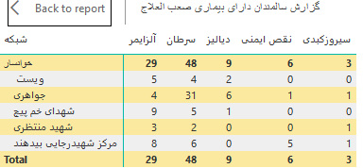
گزارش سالمندان بسیار پر خطر مبتلا به بیماری صعب العلاج شناسایی شده در مراقبت خطر پذیری سال 1400

Slide 92
گزارش سالمندان پر خطر شناسایی شده در مراقبت خطر پذیری
عوامل خطر | تعداد | درصد
هم ابتلایی | 1258 | 20/06
ناتوانی | 317 | 5
حاشیه نشینی | 14 | 0/22
تنهایی | 542 | 8/6
گزارش ترکیبی
ناتوانی و هم ابتلایی | 99
ناتوانی و حاشیه نشینی | 0
ناتوانی و تنهایی | 0

Slide 93
مداخلات پیشنهادی در تحلیل شاخص های مراکز تابعه
کنترل مستمر به صورت حضوری و غیر حضوری ماهانه
جلب مشارکت سالمندان از طریق کانونهای بازنشستگان و ادارات همکار
بررسی روند فراخوان در مراکز شهری در زمان بازدید و بررسی روند ارائه خدمات
نظارت کاردان ناظر بر روند اجرای برنامه در واحد های تابعه و بررسی شاخصها وانجام مداخله جهت ارتقا و حفظ شاخصها
بررسی شاخصها و مشکلات در جلسه پزشک و پرسنل مرکز ونظارت مسئول مرکز بر عملکرد کارکنان تحت پوشش

Slide 94
بازنگری چک لیست ها در برنامه سلامت سالمندان

Slide 95
چک لیست پایش مراقب سلامت

Slide 96
ردیف | واحد فنی | حیطه | سؤال | توضیحات / گویه | ضریب | سقف امتیاز | امتیاز مکتسبه
 |  |  |  |  |  |  | مراقب سلامت ..... | مراقب سلامت ..... | مراقب سلامت .....
11 | سالمندان | آگاهی | از شاخص های برنامه و نحوه محاسبه، بسته خدمات نوین سالمندان و حد انتظار مراقبت سالمندان(مراقبت کامل و شناسایی و طبقه بندی خطر پذیری سالمندان) آگاهی دارد. | آگاهی از شاخص های سلامت سالمندان * : 1 امتیاز  آگاهی از نحوه محاسبه شاخصها : 1 امتیاز  آگاهی از بسته خدمتی سالمندان (پاسخ صحیح به سه سوال ): 1 امتیاز  آگاهی از حد انتظار (مراقبت کامل سالمندان و شناسایی و طبقه بندی مراقبت خطر پذیری در سالمندان ): 1 امتیاز  * شاخص های مورد نظر: درصد سالمندی جمعیت، پوشش مراقبت غیر پزشک به تفکیک مراقبت ها، تعداد و درصد سالمندان فشارخونی، تعداد و درصد سالمندان دیابتی | 2 | 8
12 |  |  | مراجعه کننده از خدمات و آموزش های ارائه شده آگاهی لازم را دارد؟ پرسش از 3-2 سالمند و بررسی آگاهی بر اساس پروتکل های مرتبط با سالمندان (فشارخون، تغذیه، سقوط و عدم تعادل، افسردگی، خطر سنجی بیماریهای غیر واگیر و ... ) سنجیده شود. | سالمندان از همه خدمات و آموزش های ارائه شده آگاهی لازم را دارند: 4 امتیاز سالمندان از حداقل پنج خدمت ارائه شده و آموزش های ارائه شده آگاهی لازم را دارند: 3 امتیاز سالمندان از حداقل چهار خدمت دریافت شده و آموزش های ارائه شده آگاهی لازم را دارند: 2 امتیاز سالمندان از حداقل دو خدمت دریافت شده و آموزش های ارائه شده آگاهی لازم را دارند: 1 امتیاز سالمندان از خدمات و آموزش های لازم، آگاهی ندارند: 0 امتیاز | 1 | 4

Slide 97
ردیف | واحد فنی | حیطه | سؤال | توضیحات / گویه | ضریب | سقف امتیاز | امتیاز مکتسبه
 |  |  |  |  |  |  | مراقب سلامت ..... | مراقب سلامت ..... | مراقب سلامت .....
13 | سالمندان | عملکردی | مراقبت های سالمندان را بر اساس دستورالعمل ابلاغی و بسته نوین خدمات سالمندان به صورت صحیح و کامل انجام می دهد. (پرونده الکترونیک یا مراقبت حضوری 3 نفر از سالمندان از نظر انجام مراقبت های سالمندان، ارزیابی صحیح، ارائه مکمل و آموزش ها بررسی شود و حتما عملکرد مراقب سلامت به صورت مشاهده نحوه مراقبت سالمند و در صورت عدم حضور سالمند، به صورت ایفای نقش بررسی گردد) | ارزیابی صحیح و ثبت مراقبت سقوط و عدم تعادل: 1 امتیاز  ارزیابی صحیح و ثبت مراقبت اختلالات تغذیه ای : 1 امتیاز  ارزیابی صحیح و ثبت مراقبت افسردگی: 1 امتیاز  ارزیابی صحیح و ثبت خطر سنجی بیماریهای قلبی وعروقی : 1 امتیاز  ارزیابی صحیح و ثبت مراقبت شناسایی و طبقه بندی مراقبت خطر پذیری: 1 امتیاز  ارزیابی صحیح و ثبت مراقبت غربالگری برست : 1 امتیاز  ارزیابی صحیح و ثبت مراقبت غربالگری کولورکتال: 1 امتیاز  ارزیابی ارائه مکمل و آموزش ها و ثبت در سامانه سیب: 1 امتیاز  | 1 | 8
14 |  | عملکردی | آیا برنامه ریزی و اقدام لازم جهت پوشش مراقبت ها، متناسب با حد انتظار تعیین شده، انجام گرفته است؟ | مراقبت 100-90% حد انتظار ماهانه : 5 امتیاز  مراقبت 90-60% حد انتظار ماهانه: 3 امتیاز  مراقبت 60-30% حد انتظار ماهانه : 1 امتیاز  مراقبت کمتر از 30 % حد انتظار ماهانه : 0 امتیاز  | 3 | 15
15 |  |  | پیگیری مراقبت روتین و مراقبت ویژه به موقع ، پیگیری و (بررسی پیگیری های انجام شده در 3 پرونده) | انجام پیگیری مراقبت روتین : 1 امتیاز  انجام پیگیری مراقبت ویژه : 2 امتیاز  انجام پیگیری سالمندان ارجاع شده به سطوح تخصصی: 1 امتیاز  انجام پیگیری وصول پسخوراند ارجاع : 1 امتیاز  | 1 | 5
16 |  |  | تاریخ مراجعه بعدی را به سالمند یا همراه وی اعلام و در کارت مراجعات ثبت می نماید و بر اهمیت آن تاکید می کند ؟ (مشاهده / بررسی کارت مراجعات و پرسش از 3-2 سالمند یا همراه آنان در خصوص آگاهی از تاریخ مراجعه بعدی) | تاریخ مراجعه بعدی و اهمیت آن را به سالمند یا همراه وی اعلام و در کارت مراجعات ثبت می نماید: 4 امتیاز تاریخ مراجعه بعدی و اهمیت آن را به سالمند یا همراه وی اعلام می نماید ولی در کارت مراجعات ثبت نمی نماید : 2 امتیاز تاریخ مراجعه بعدی و اهمیت آن را به سالمند یا همراه وی اعلام نمی کند و در کارت مراجعات ثبت نمی نماید: 0 امتیاز | 1 | 4

Slide 98
به امید وسعت حمایت همه جانبه از سالمندان عزیز جامعه

